Slide 1
PTSC
FUNCIONS I REFLEXIONS

Slide 2

T’HAS SENTIT AIXÍ?

Slide 3
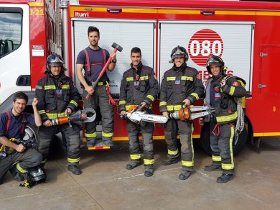
PTSC
I AIXÍ?

Slide 4
QUALITATS PTSC
CREATIVITAT, CERCA DE SOLUCIONS
EMPATIA
ESCOLTA RESPECTUOSA
PROFESSIONALITAT: METODOLOGIA I FORMACIÓ EN INTERVENCIÓ FAMILIAR I SOCIAL, DETECCIÓ DE NECESSITATS
TREBALL EN EQUIP: COORDINACIÓ, COOPERACIÓ, INTERDISCIPLINARIETAT

Slide 5
CENTRE: PAT, CONVIVÈNCIA, PARTICIPACIÓ EN EQUIP DE SUPORT,..

Slide 6

fFAMÍLIA

Slide 7
ACOMPANYAMENT FAMILIAR
ESCOLTA RESPECTUOSA I ASSERTIVA
FEM OBSERVACIONS, NO JUDICIS
RESSALTAR LES POTENCIALITATS DELS INFANTS I LES SEVES FAMÍLIES

Slide 8

ALUMNAT: seguiment NESE, Intervenció a les aules, detecció de situacions de risc

Slide 9
PROTOCOL DEMANDA I INTERVENCIÓ
Demanda pot provenir del tutor/a, centre, família i serveis externs.
Es prioritza a la reunió d’equip de suport, sempre s’ha de donar una resposta.
Recollir informació de tutor/a, equip docent,...
Primera entrevista amb la família conjunta PTSC i OE/OC.
Es decideix i es marquen els objectius a treballar amb la família, l’infant, el grup classe,... I qui ho farà.
Es van fent coordinacions amb tutor/a, equip de suport, serveis externs,,, per fer un seguiment del cas.
Acompanyament a la família en tot moment per recollir les necessitat sentides, les angoixes, en el procés d’entendre les necessitats reals i anar fent els canvis necessaris per millorar la situació plantejada.

Slide 10
FUNCIONS SEGONS NORMATIVA
Decret 39/2011, de 29 d’abril que regula l’atenció a la diversitat i l’orientació educativa.
Ordre del conseller d’Educació i Universitat de 22 de maig de 2019 per la qual es regula el funcionament dels serveis d’orientació educativa, social i professional de les Illes Balears

Slide 11
FUNCIONS SERVEIS D’ORIENTACIÓ
1. Assessorar i col·laborar en l'organització i el funcionament dels centres per formular i posar en pràctica una resposta educativa ajustada a la diversitat, a fi d’avançar cap a una atenció educativa de més qualitat.
2. Col·laborar en els processos d'elaboració, desenvolupament, avaluació i revisió del projecte educatiu.
3. Assessorar els equips directius en les tasques i decisions relatives a l'organització i el funcionament del centre pel que fa a l'atenció a la diversitat.
4. Orientar a l’hora d’establir mesures d'atenció a la diversitat, de promoure pràctiques d'educació inclusiva i de millorar la convivència, la innovació educativa, l'acció Tutorial i l'orientació acadèmica i professional.
5. Participar en el seguiment de l'evolució dels alumnes i en l'actualització de la informació, que s’ha de dur a terme com a mínim al final de cada cicle.
6. Proporcionar, als centres, als mestres i als professors, indicadors i programes per prevenir i detectar dificultats i problemes de desenvolupament personal, social i d’aprenentatge, com també́ les necessitats específiques de suport educatiu.

Slide 12
FUNCIONS SOE
7. Col·laborar amb el centre per oferir als alumnes l'orientació acadèmica i professional necessària, posant esment especial en la informació sobre itineraris formatius, l'accés a les diferents opcions i la consecució de l'acreditació oficial de la qualificació professional.
8. Coordinar i participar en el procés d'avaluació psicopedagògica dels alumnes per identificar necessitats específiques de suport educatiu.
9. Elaborar l’informe psicopedagògic i, si escau, el dictamen d’escolarització segons estableix l’article 20 d’aquest Decret. També ha d’elaborar els informes individuals que impliquin dificultat especial i procurar sempre que no es produeixin retards excessius respecte de l’inici del procés d'avaluació.
10. Elaborar, adaptar i afavorir l’intercanvi de materials i instruments que siguin d’utilitat a la comunitat educativa per a l'atenció a la diversitat dels alumnes i per a l'acció Tutorial.
11. Assessorar i col·laborar en la coordinació entre el centre educatiu i la família en l'educació dels infants i els joves.
12. Coordinar-se entre si, promoure la coordinació entre els centres per analitzar els problemes comuns i dissenyar plans d'actuació, així com facilitar el traspàs dels alumnes entre etapes, especialment en els canvis de centre.

Slide 13
FUNCIONS SOE
13. Conèixer i actualitzar la informació sobre els recursos del sector relacionats amb la tasca d'orientació educativa.
14. Col·laborar i coordinar-se amb serveis, entitats i institucions de caire educatiu, social i sanitari, tant de l'àmbit local, comarcal i illenc, com de l'autonòmic, que estiguin implicats en l'atenció i l'educació dels menors.
15. Col·laborar en la coordinació entre centres d'educació infantil i d'educació primària, d’una banda, i de centres d'educació primària i d'educació secundària, de l’altra.
16. Coordinar-se i col·laborar amb els centres de professors (CEP) i altres institucions per a l’assessorament i/o la realització d’activitats formatives adreçades als professors i a les famílies dels alumnes.
17. Els serveis d'orientació educativa han de desenvolupar les seves funcions amb la màxima presència, implicació i integració als centres educatius, però mantenint el grau d'independència necessària per dur a terme les seves tasques.
18. Els professionals dels serveis d'orientació han de treballar conjuntament com a integrants de l’equip de sector, a fi d’afavorir l'optimització dels recursos humans i materials, així́ com l’aprofitament de les accions formatives. A més, han de treballar en xarxa amb les diferents entitats i institucions que incideixen en els alumnes des de diferents àmbits.

Slide 14

FEM XARXA

Slide 15
FUNCIONS SECTOR
DERIVACIÓ I COORDINACIÓ AMB ALTRES SERVEIS:
  SERVEIS SOCIALS GENERALS
  SERVEIS SOCIALS ESPECÍFICS: SVAP, SIF, UVASI/UTASI, Centres d’acolliment, CAD...
  SERVEIS SOCIOEDUCATIUS: Caritas, Creu Roja, centres oberts,...
  SERVEIS DE SALUT: Pediatria, UTS, UCSMIA/ IBSMIA,....
  ALTRES SERVEIS: Unitat d’atenció al dol, gabinets psicològics i pedagògics privats,..
  Participació en programes sociocomunitaris del sector o zona.
  Darrera normativa que distingeix les funcions dels PTSC és l’Ordre de 9 de desembre de 1992, per la qual se regulen l’estructura i funcions dels Equips d’Orientació Educativa i Psicopedagògica, aquestes són les funcions que teníem fins el decret 39/2011.

Slide 16
FUNCIONS A L’ÀMBIT SECTORIAL
Funció nº1: Conèixer les característiques de l’entorn, així com les necessitats socials i educatives i identificar els recursos educatius, culturals, sanitaris i socials existents a la zona i possibilitar el seu màxim aprofitament.
Funció nº2: Participar en l’elaboració dels programes de seguiment i control de l’absentisme, i en col·laboració amb altres serveis externs o institucions, desenvolupar les actuacions necessàries per facilitar l’accés i permanència de l’alumnat en desavantatge social en el centre educatiu.
Funció nº3: Col·laborar en el desenvolupament de programes formatius dirigits a famílies.
Funció nº4: Canalitzar demandes d’avaluació psicopedagògica i col·laborar en la realització de les mateixes, aportant criteris sobre l’avaluació del context sociofamiliar i social, i en el seu cas realitzant dit anàlisi.

Slide 17
FUNCIONS ESPECIALITZADES A CENTRE
Funció nº5: Facilitar informació sobre els aspectes relatius al context sociocultural de l'alumnat.
Funció nº6: Proporcionar informació sobre els recursos existents i les vies apropiades per la seva utilització, facilitant la coordinació dels serveis de la zona i el centre.
Funció nº7: Col·laborar en la detecció d’indicadors de risc que puguin ajudar a prevenir processos o situacions d’inadaptació social.
Funció nº8: Proporcionar informació al/la mestre/a tutor/a sobre aspectes familiars i socials dels alumnes amb necessitats educatives especials i els alumnes en situació de desavantatge social, actualment nomenats NESE.
Funció nº9: Facilitar l’acollida, integració, i participació dels NESE amb col·laboració amb tutors/es i família.
Funció nº10: Participar, en col·laboració amb els orientadors/es, en l’establiment d’unes relacions fluïdes entre el centre i les famílies.
Funció nº11: Participar en tasques de formació i orientació familiar.
Funció nº12: Col·laborar en els processos d’acollida i mediació social.

Slide 18

Davant situacions de risc

Slide 19
PROTOCOLS SAD
PROTOCOL D’ABSENTISME ESCOLAR. Absentisme crònic es considera greu.
PROTOCOL DE DETECCIÓ DE SITUACIONS DE RISC .RUMI. PRODECIMENT SEGONS GRAVETAT: LLEU-/MODERAT SSSS- GREU/URGENT SIF
PROTOCOL D’ASSETJAMENT ESCOLAR.
PROTOCOL D’ACTUACIÓ EN CAS DE RISC AUTOLÍTIC DETECTAT ALS CENTRES EDUCATIUS DE LES ILLES BALEARS.

Slide 20

SOM UN EQUIP

Slide 21
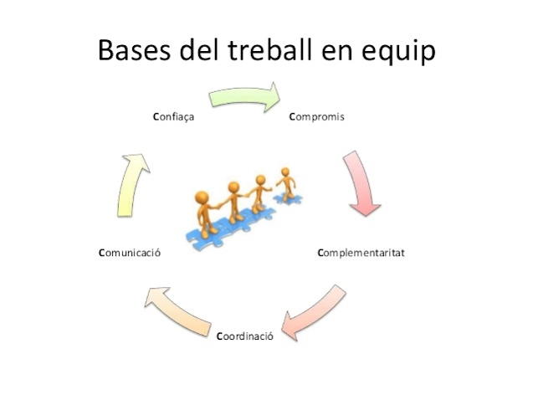

Slide 22

CANVIEM LA MIRADA
Moltes gràcies

